Slide 1
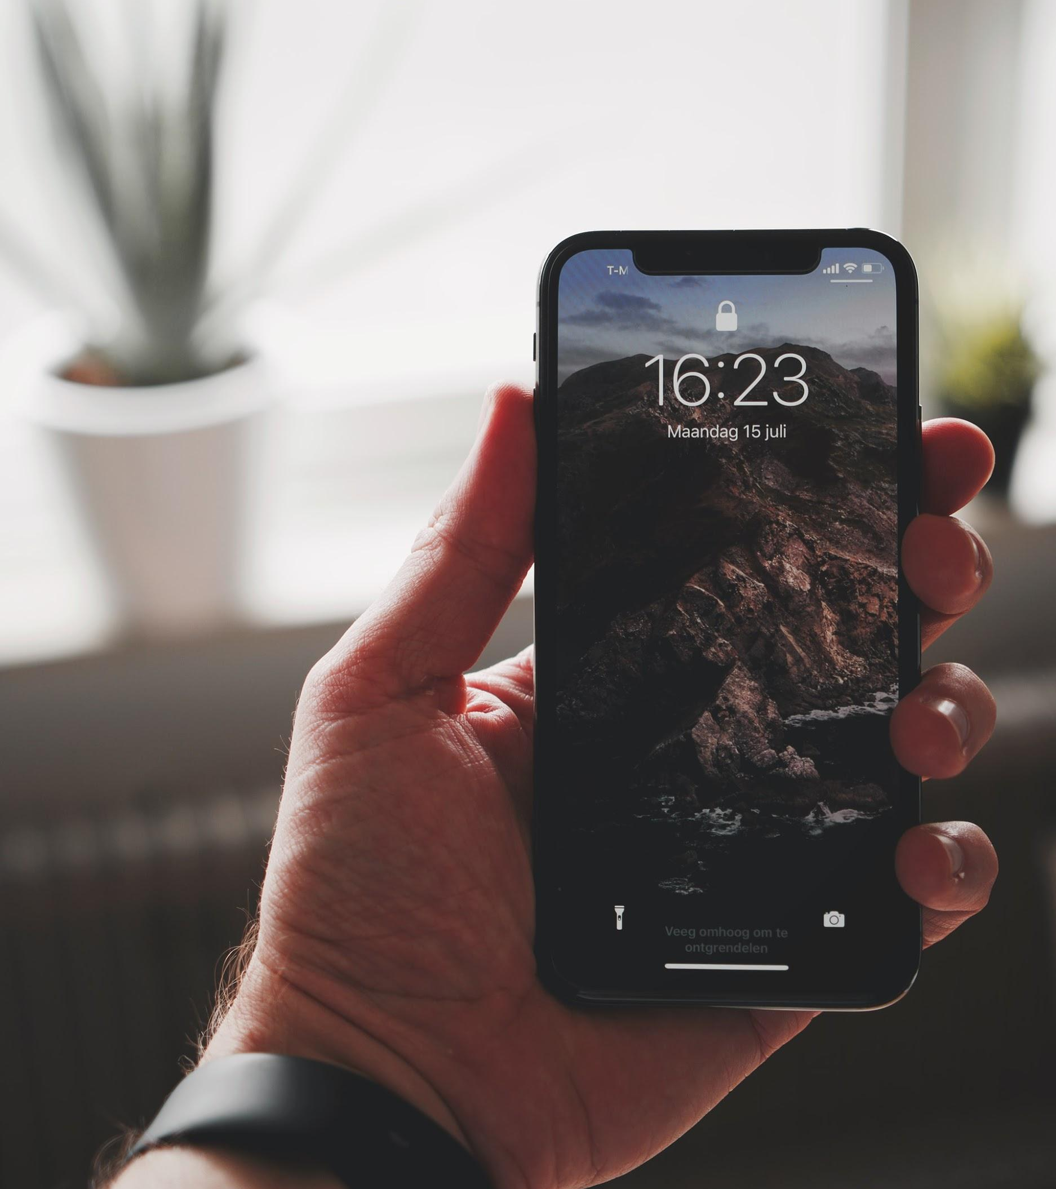
Introducción al diseño adaptable

Slide 2


¿Qué es el diseño adaptable?
El diseño adaptable o también conocido como responsive design, es el proceso de adaptar una página a dispositivos móviles. Para esto hay dos técnicas, mobile first y desktop first.
Sugerencia
Para hacer más fácil el proceso de adaptar páginas a dispositivos, se recomienda usar unidades de medida relativas y porcentajes.

Slide 3
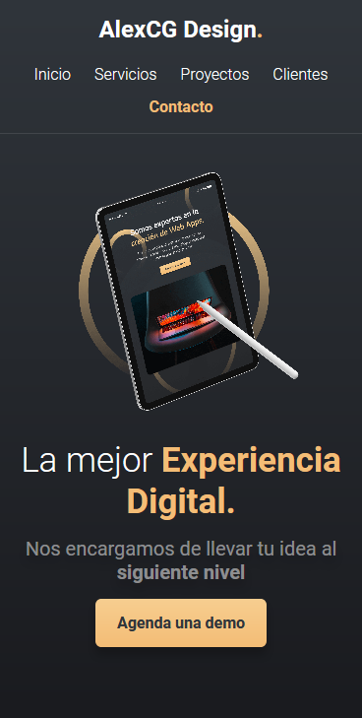
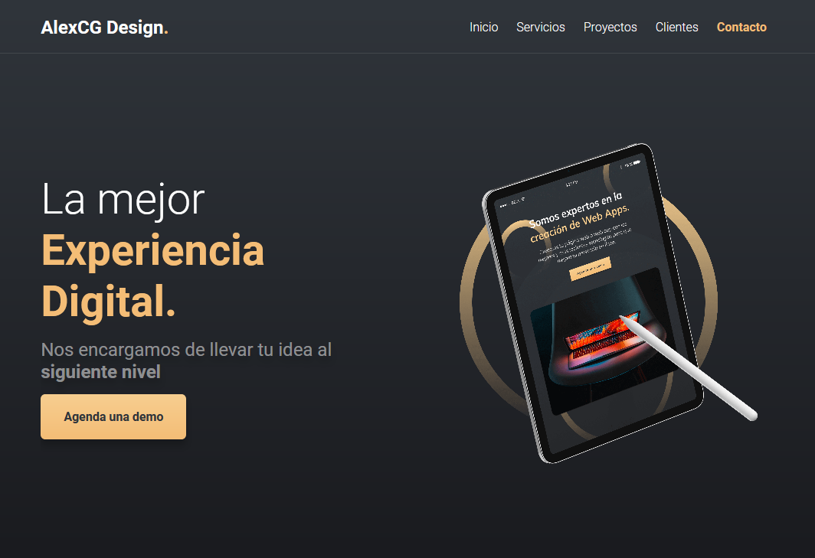
Mobile
Desktop

Slide 4
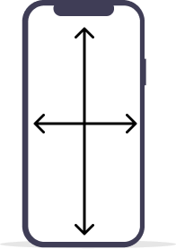
¿Qué es el viewport?
El viewport es el área visible del navegador que se muestra en la pantalla. Cada dispositivo tiene un viewport diferente.

Slide 5
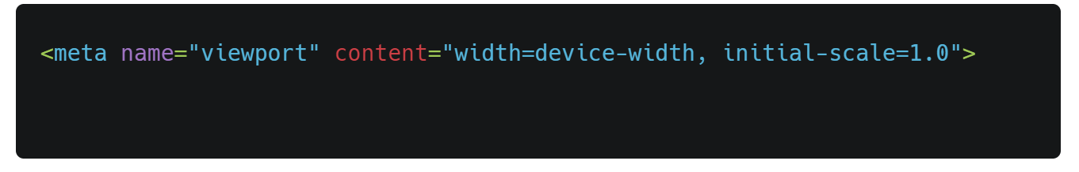
Etiqueta viewport
La etiqueta viewport en HTML, le indica al navegador que no importa el dispositivo donde se esté visualizando la página, el documento HTML5 debe ocupar el 100% del ancho del dispositivo donde se visualiza.

Slide 6
Etiqueta viewport
Initial-scale: Establece el zoom inicial de la página, normalmente se establece en 1.
Minimum-scale y Maximum-scale: Establece el nivel máximo y mínimo del zoom
User-scalable: Define si el usuario podrá o no hacer zoom en la página.

Slide 7
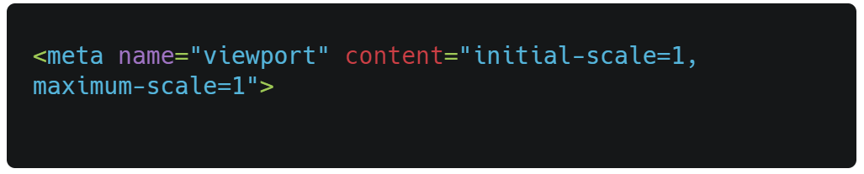
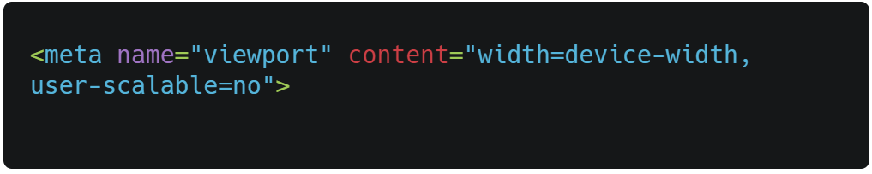
Etiqueta viewport

Slide 8
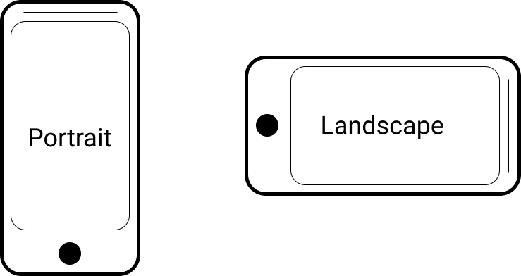
Orientaciones del viewport

Slide 9
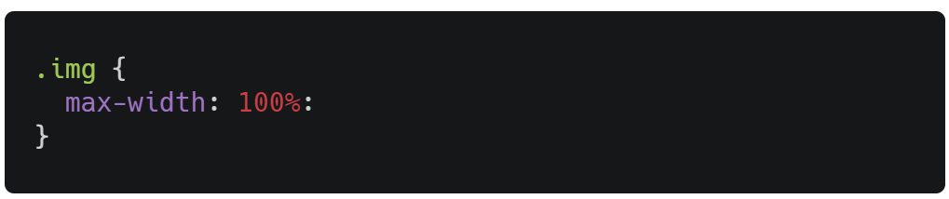
Imágenes responsivas
Por lo regular, se recomienda usar imágenes vectoriales que por más que las escales. no perderán su resolución. Además de esto procura darle un max-width a todas las imágenes del 100%, Y por último procura usar la etiqueta picture en HTML5.

Slide 10
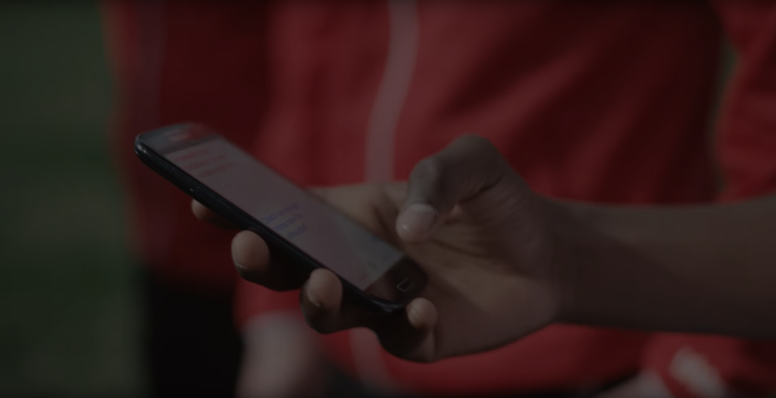
Procura el uso de unidades relativas y de porcentajes.

Slide 11
Y lo más importante…
Los media queries

Slide 12
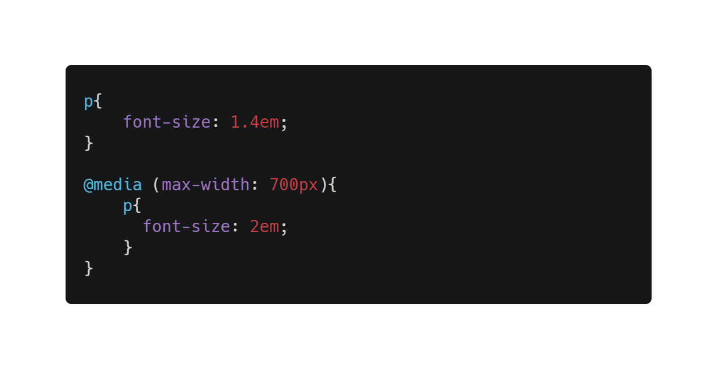
¿Qué son los media queries?
Los media queries, se utilizan en CSS3 como una medida para cambiar ciertos valores de distintos elementos, cuando el viewport tenga un cierto tamaña u orientación en específico. Las media queries respetan la especificad, herencia y cascada.

Slide 13
Técnicas de diseño adaptable

Slide 14
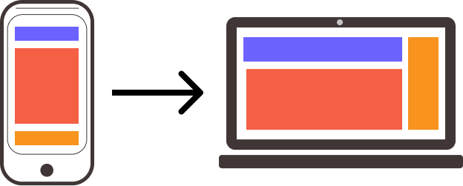
Mobile first
Esta técnica consiste en diseñar primero en CSS nuestro sitio para dispositivos móviles (Smartphones, Tablets), para posteriormente ir adaptándola a un tamaño más grande (PC, Laptops).

Slide 15
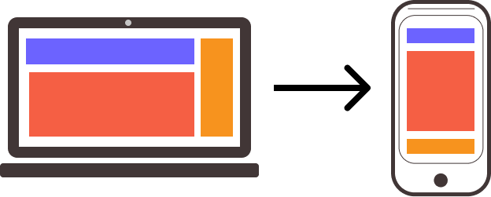
Desktop first
Esta técnica consiste en primero diseñar nuestro sitio para dispositivos más grandes, estos dispositivos serían computadoras de escritorio, Laptops, para posteriormente ir adaptando nuestro sitio a dispositivos móviles más pequeños (Smartphones y Tablets)

Slide 16
referencias:
https://developer.mozilla.org/es/docs/M%C3%B3vil/Viewport_meta_tag
https://developer.mozilla.org/es/docs/CSS/Media_queries

